Slide 1
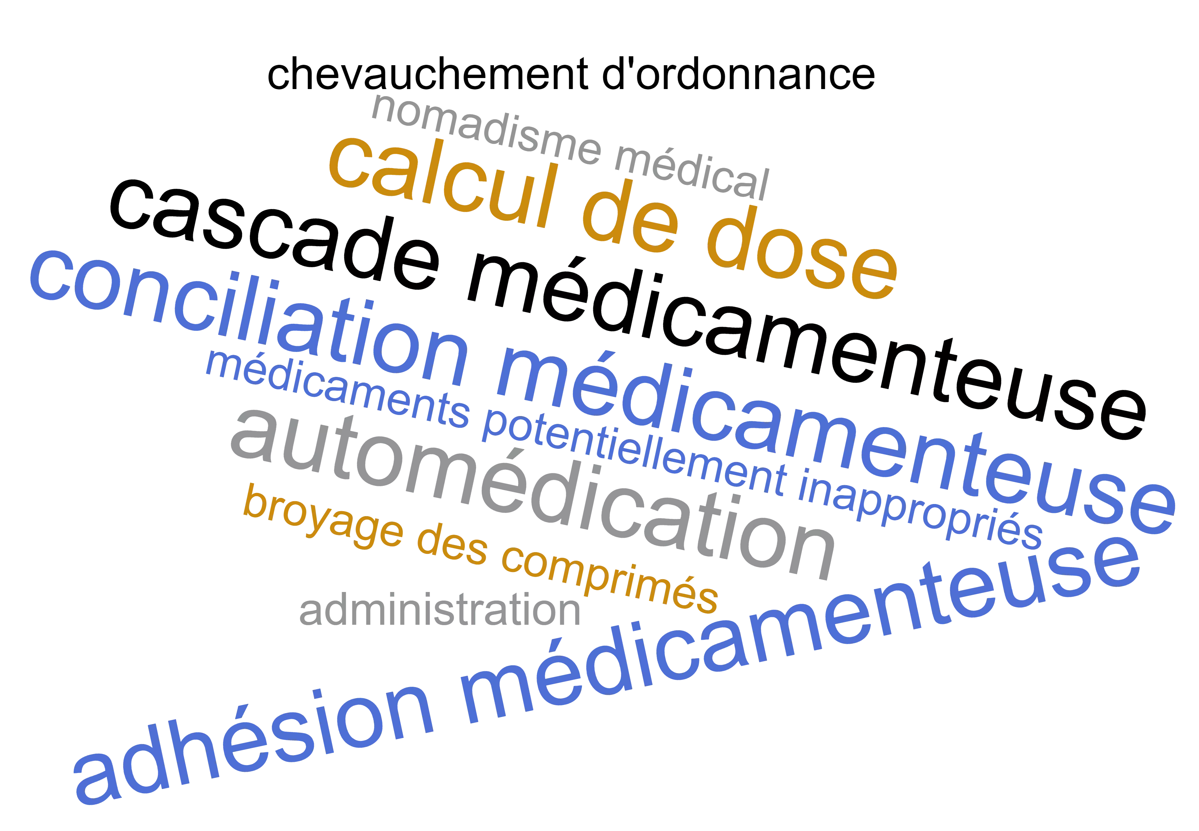

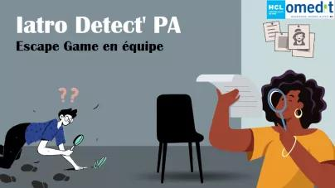








Société française de Pharmacie Clinique – Association Nationale des Enseignants en Pharmacie clinique
Play Zone – Congrès Nantes 2026
Méthode pédagogique retenue
Iatro Detect' PA
Jeu coopératif de type Escape Game type simulation en santé : briefing – simulation – débriefing contenant explications des énigmes et des notions clés abordées
OMEDIT ARA – HCL
Déroulé résumé de la solution ludopédagogique élaborée
Frédéric GERVAIS
ars-ara-omedit@ars.sante.fr
Préparation
Briefing
Simulation/ jeu
débriefing
Créer l’équipe de joueurs pluridisciplinaire
Installer la pièce selon le guide
Expliquer les principes et les objectifs : durée - indices - aide -utilisation des enveloppes)
Comprendre
histoire médicamenteuse,
causes hospitalisation et et chute,
Retrouver son nom et son prénom.
2024
Problématique – Thème principal
Comprendre les mécanismes associés à l’iatrogénie médicamenteuse qui ont favorisé la survenue d'une chute chez une personne âgée.
Objectifs pédagogiques
Données pratiques
Matériel :
*1 ordinateur
*1 clé USB
*Kit à imprimer
Sensibiliser les participants aux causes multifactorielles de l’iatrogénie médicamenteuse chez le patient âgé et à l’importance des compétences pluriprofessionnelles afin de la prévenir.
60 min
3 à 5 joueurs
Modalités d’évaluation ou de feedback
Questionnaires de satisfaction organisateur et participant accessibles en ligne
Population cible
Retours d’expérience
Equipes pluridisciplinaires de professionnels de santé
Points forts:
Enigmes pertinentes
Renforce la cohésion Complet
Axes d’améliorations:
Parfois difficile
Evaluation des connaissances
Demander le Kit
Plus d’une 100aine
de participants

